Slide 1
Megatrends New Work und Digitalisierung: Veränderungsdimensionen und Bedeutung für das BGM
Referentin: Isabelle Woelk 10.03.2022

Slide 2
Ablauf
New Work
Die Veränderungsdimensionen
People
Places
Technology (Frau Prof. Dr. Pieck)
Austausch
Breakout-Session in Kleingruppe
Plenum

Slide 3
New Work
New Work im Verständnis von Frithjof Bergmann (1980er):
1/3 klassische Erwerbsarbeit
1/3 Arbeit, welche man wirklich gerne macht
1/3 Selbstversorgung auf höchstem technischen Niveau
New Work heute: Oberbegriff für neue Anforderungen an Arbeit und eine damit einhergehende innovative Arbeitsgestaltung.

Slide 4
New Work

Slide 5
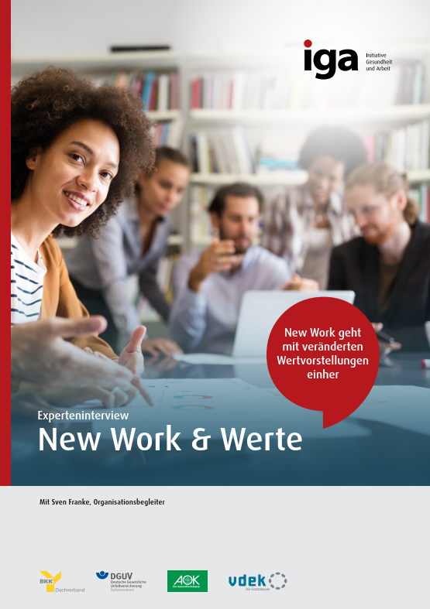
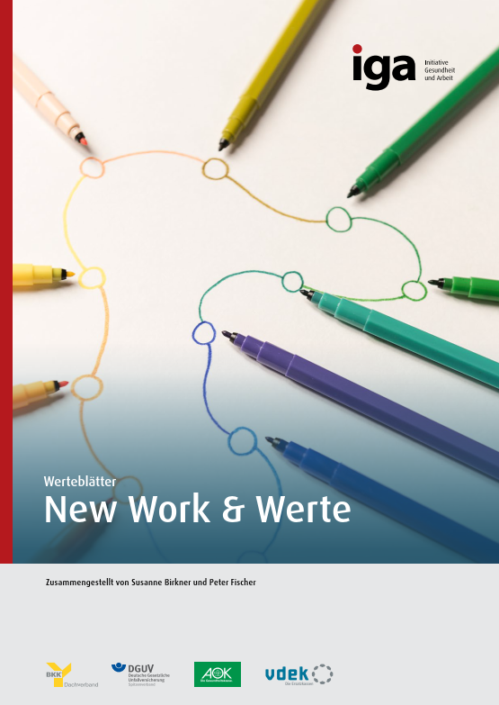
People

Slide 6
11 Werte
Work-Life-Blending

Slide 7
Gleichberechtigung
Chancen
Sinkender Präsentismus
Risiken
Beeinträchtigt Beziehungs-qualität
Umsetzung
Förderung von Gerechtigkeit, Transparenz, Augenhöhe, Autonomie
Leistung
Kreativität
Wissens-austausch
Wohlbefinden
Identifikation
Ungelöste Konflikte
Neue Rolle der Führungskraft
Orientierungs-losigkeit
Selbstüberlassung
Begleitung
…wenn Führungsebene entfällt

Slide 8
Vertrauen
Chancen
Engagement
Risiken
Benötigt Selbstkontrolle
Umsetzung
sich Zeit nehmen
Effektivität
weniger Fehltage und Fluktuation
Zufriedenheit
Bessere Gesundheit
Weniger Machtmissbrauch
Vertrauens-missbrauch
Vertrauenswürdigkeit
Transparenz, Eigenverantwortung, Partizipation
Misstrauen

Slide 9
Sinn
Chancen
Motivation
Weniger Präsentismus & Absentismus
Risiken
Arbeit als einzige Sinnquelle → Burn-out
Umsetzung
Sich selbst treu bleiben
Zufriedenheit
Besser Rückschläge akzeptieren
Art der Tätigkeit und Erwartungen
3 Dimensionen zur Sinnstiftung nach Hardering (2015) - Arbeitsgestaltung - Nützlichkeit - subjektive Bewertung
Lösungen anbieten
Regelmäßige Reflektion
Weniger gesundheitl. Beschwerden

Slide 10
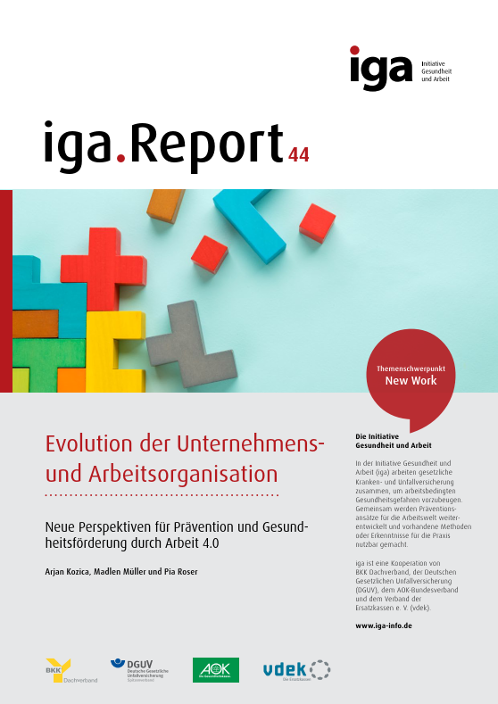
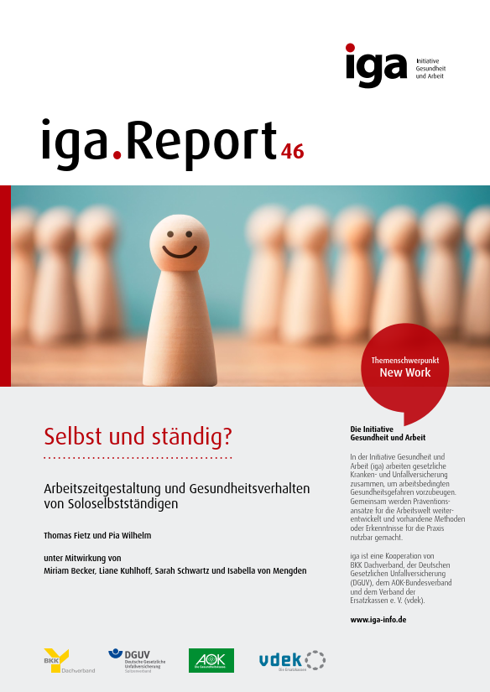
Places

Slide 11
Neue Unternehmens- und Arbeitsorganisation
veränderten Anforderungen an Arbeit → innovative Konzepte der Arbeitsorganisation
Zu den bekanntesten Ansätzen zählen diese Konzepte:
Agilität
Soziokratie
Holokratie
evolutionäre Organisation

Slide 12
Gemeinsamkeiten neuer Unternehmens- und Arbeitsorganisation
Abflachung oder Abschaffung traditioneller Hierarchien
Selbstorganisation, Selbstverantwortung und stärkere Mitbestimmung
Sinnorientierung
Flexibilität durch den Einsatz agiler Arbeitsweisen
stärkere Integration umfassender Leistungspotentiale der Beschäftigten
Mindset und Unternehmenskultur

Slide 13
Gesundheitliche Auswirkungen
Neue Organisationsformen zahlen auf Werte ein → pos. gesundheitl. Auswirkungen
Risiko für psych. Erkrankungen steigt
Mögliche Auslöser:
Entgrenzung der Arbeitswelt
Mobiles Arbeiten
Selbstorganisation
Verdichtung von Aufgaben
Allgegenwärtigkeit der Arbeit im digitalen Format
Befürchtung, den Aufgaben und Erwartungen nicht gerecht zu werden

Slide 14
3 Ansatzpunkte für die Beratenden in Prävention und BGF
Aneignung agiler Arbeitsmethoden
Veränderungsprozesse mitgestalten
Erweiterung der Beratungsthemen
Wissen aneignen
Chancen & Risiken kennen
Ansprechpersonen identifizieren
Gesundheitsthemen einbringen
Aktives Change-Management
Gesundheits-kompetenz stärken
Möglichkeiten der Digitalisierung nutzen
Psyche
Kommunikation

Slide 15
Literatur
New Work
Hackl, B., Wagner, M., Attmer, L., Baumann, D. (2017). New Work: Auf dem Weg zur neuen Welt.
Management-Impulse, Praxisbeispiele, Studien. Wiesbaden: Springer Gabler.
Kozica, A., Müller, M. & Roser, P. (2021). iga.Report 44. Evolution der Unternehmens- und Arbeitsorganisation.
Neue Perspektiven für Prävention und Gesundheitsförderung durch Arbeit 4.0. Dresden: iga.
Grafik: New Work: Treiber und Dimensionen der Veränderung. iga. Zugriff am 09.03.2022 unter https://www.iga-info.de/themen/new-work/
People
Birkner, S. & Fischer, P. (2021). New Work & Werte. Werteblätter. iga. Zugriff am 09.03.2022 unter
https://www.iga-info.de/veroeffentlichungen/arbeitshilfen/werteblaetter-new-work-werte/.
Franke, S. (2021). New Work & Werte. Experteninterview. iga. Zugriff am 09.03.2022 unter
https://www.iga-info.de/veroeffentlichungen/igawegweiser-co/interview-new-work-werte/.
Wellmann, H., Hasselmann, O. & Lück, P. (2020). iga.Report 43. iga.Barometer 2019. Erwerbstätigenbefragung
zum Stellenwert der Arbeit. Schwerpunktthema „Sinn und Arbeit“. Dresden: iga.
Places
Kozica, A., Müller, M. & Roser, P. (2021). iga.Report 44. Evolution der Unternehmens- und Arbeitsorganisation.
Neue Perspektiven für Prävention und Gesundheitsförderung durch Arbeit 4.0. Dresden: iga

Slide 16
Vielen Dank für Ihre Aufmerksamkeit.
Weitere Informationen zur Initiative Gesundheit und Arbeit (iga) unter www.iga-info.de

